Slide 1

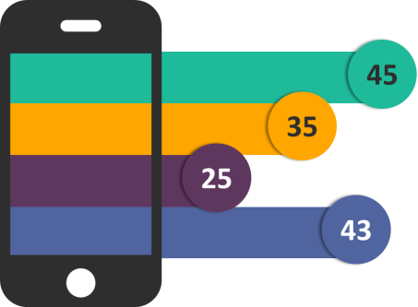
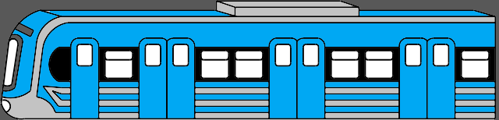

Contador de pasajeros en transporte público
Protocolos de comunicación en Sistemas Embebidos
Carrera de Especialización en Sistemas Embebidos
Notes:
© Copyright Showeet.com

Slide 2

Contenido
01-Necesidad detectada
02-Investigación de mercado
03-Solución propuesta
04-Desarrollo del proyecto
05-Pruebas realizadas
06-Conclusiones obtenidas
Martín Nicolás Menéndez
Notes:
© Copyright Showeet.com

Slide 3
Necesidad detectada
01
¿Para qué sirve saber cuanta gente viaja en el tren?
Martín Nicolás Menéndez
Notes:
© Copyright Showeet.com

Slide 4
Población vs abonos vendidos
Fuente: INDEC(Población censada) y CNRT(Abonos vendidos)
44.000.0000
Población Argentina 2016
+22%
Población Argentina 2001
358.000.000
-17%
Pasajeros anuales 2016
430.000.000
Pasajeros anuales 2001
538.000.000
Deberíamos tener (2016)

Slide 5
Nivel de morosidad en las líneas del AMBA
Fuente: CNRT-Ministerio de Transporte de la nación
Niveles 2016
Niveles deseados
24,5%
Totales
13%
Belgrano Norte
7%
46%
5,9%
San Martín
15%
20,7%
Urquiza
16%
29,1%
Belgrano Sur
7%
Sarmiento
39,8%
11%
12,7%
Mitre
11%
17%
Roca
11,4%
¡Se recaudarían 578 millones de pesos anuales extra!

Slide 6
Investigación de mercado
02
Tecnologías empleadas
Martín Nicolás Menéndez
Notes:
© Copyright Showeet.com

Slide 7
Exactitud de diferentes tecnologías

Slide 8
Solución propuesta
03
Usando una tecnología exitosa en un ámbito no explorado.
Martín Nicolás Menéndez
Notes:
© Copyright Showeet.com

Slide 9
Grado de uso de las tecnologías de la comunicación
Según porcentaje poblacional
Acceso a internet
Redes sociales
GSM/3G/4G
Posee Smartphone
¿Y si contamos Smartphones? … ¡El 90% tiene uno!

Slide 10
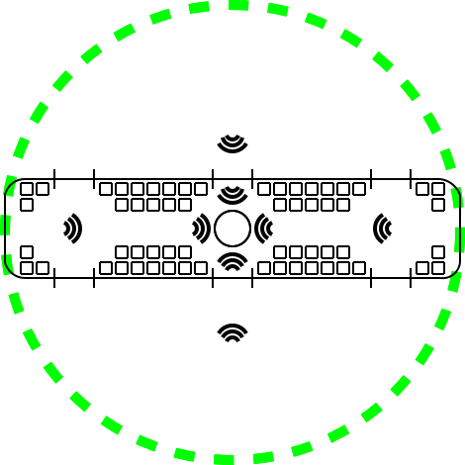
Solución Propuesta – Concepto base
Utilizar el Wifi Tracking para contar pasajeros
Practicamente todos tienen un smartphone

Slide 11
¿Por que por coche y no por formación?
Conocer la cantidad de usuarios por coche
permite una mayor exactitud
Sería posible informarle al usuario de estaciones próximas:
Coche mas vacío
Probabilidad de obtener asiento
Distribución óptima de pasajeros + Confort

Slide 12
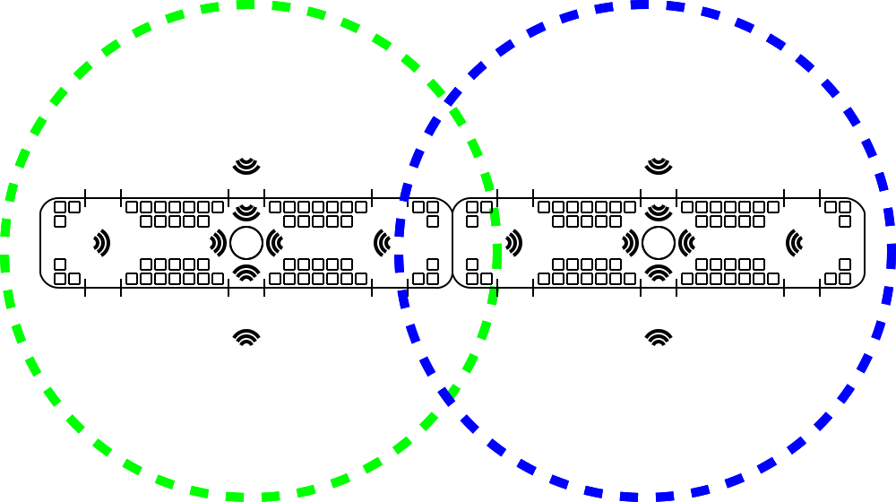
Problemas a resolver
Interferencia entre coches de la misma formación
El radio de deteccion puede solaparse en los fuelles
Es necesario un intercambio de información entre los dispositivos

Slide 13
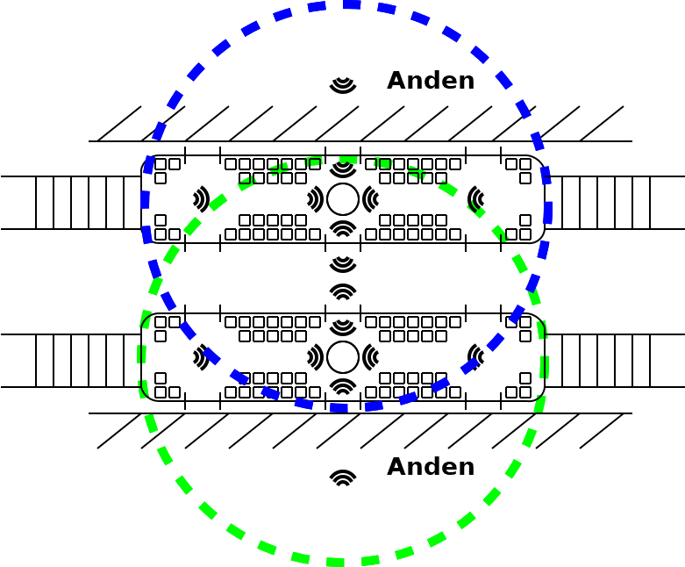
Problemas a resolver
Interferencia entre vagones de distinta formación y/o Andenes
Criterios de discriminación:
Por distancia (Dentro del coche – 22 metros)
Por tiempo (Considerar descensos)
Por vistos (Considerar ascensos)
Por velocidad (Nadie se baja en movimiento)

Slide 14
Criterio temporal
Mediciones en segundos
Tiempo de escaneo
Tiempo de baliza [Wifi ON]
Tiempo de baliza [Wifi OFF]
Tiempo de tolerancia
Tiempo mínimo entre estaciones
Tiempo medio entre estaciones

Slide 15


Market share de smartphones
Porcentaje de mercado Argentino y probe request interval
OFF
120
90
240
El 94% de los smartphones contenidos en el criterio

Slide 16
Criterio de “vistos”
Como evitar falsos pasajeros
0
4
7
3
2
1
8
11
Pasajeros: 5
Estación 1
0
5
8
4
3
2
8
11
0
Pasajeros: 6
6
9
5
4
3
Pasajeros: 5
7
10
6
5
4
0
Pasajeros: 5
Estación 2

Slide 17
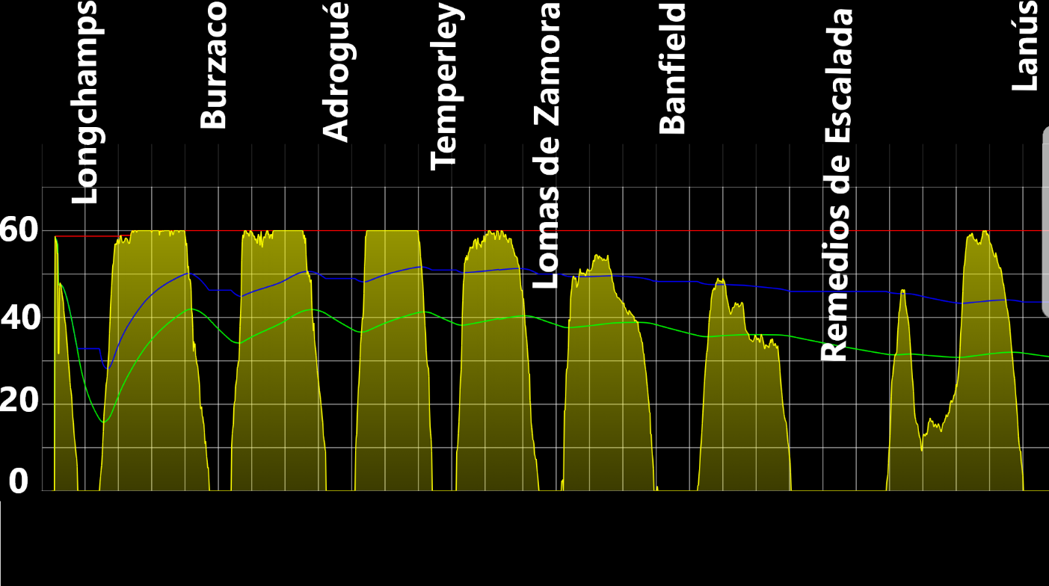
Criterio de velocidad
Las mediciones mas fiables son a velocidad crucero

Slide 18
Desarrollo
04
Hardware & Software
Martín Nicolás Menéndez
Notes:
© Copyright Showeet.com

Slide 19
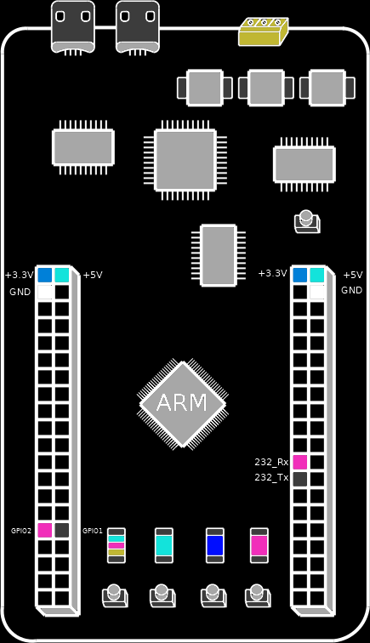
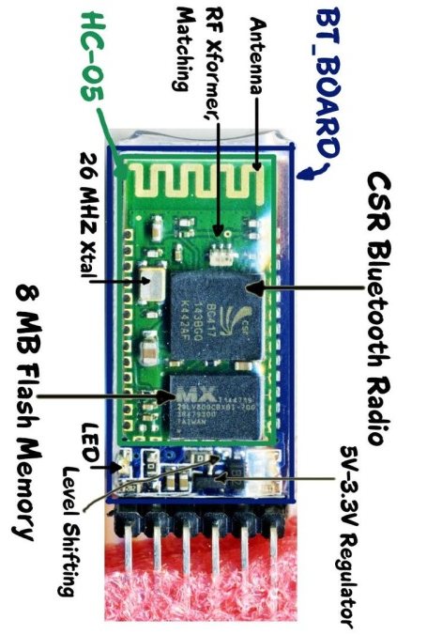
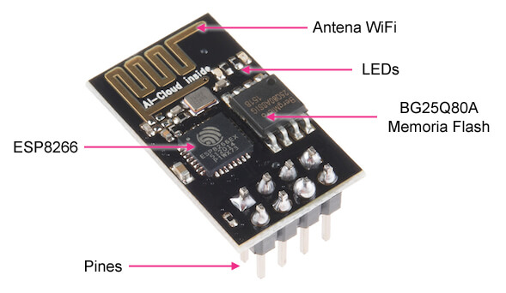
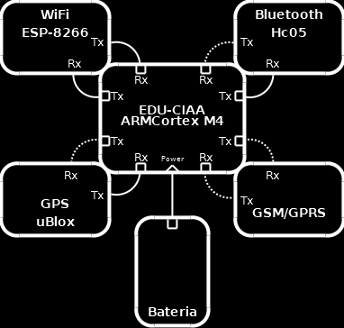
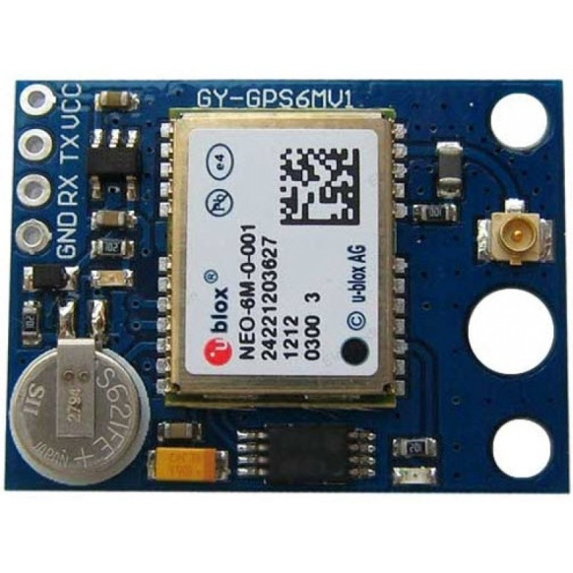
Prototipo presentado
GSM/GPRS NO implementado

Slide 20
Pruebas realizadas
05
Mediciones hogareñas y en ambiente real.
Martín Nicolás Menéndez
Notes:
© Copyright Showeet.com

Slide 21
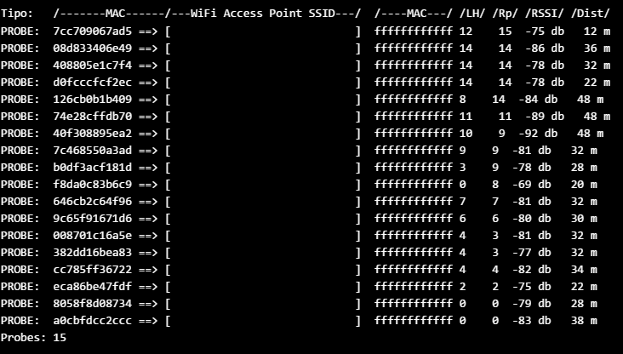
Pruebas de sensado Wifi
ESP8266-01 y ESP8266-12e
18 elementos
15 pasajeros
MAC destino canónica
Rango seteado 50metros

Slide 22
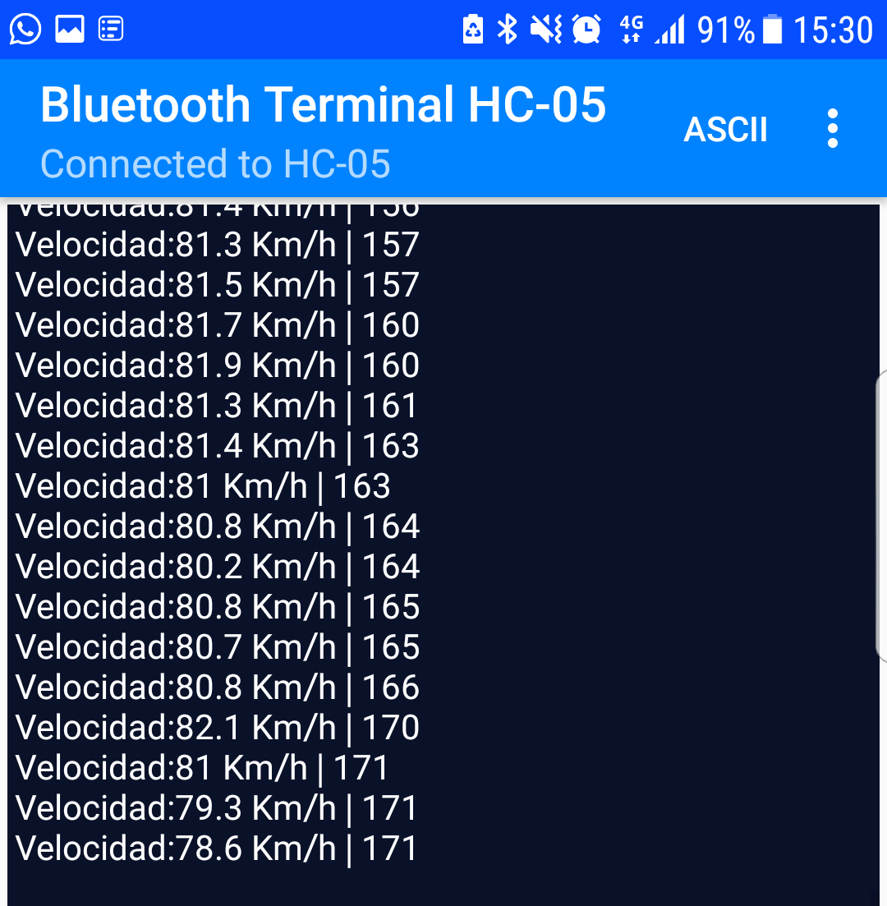
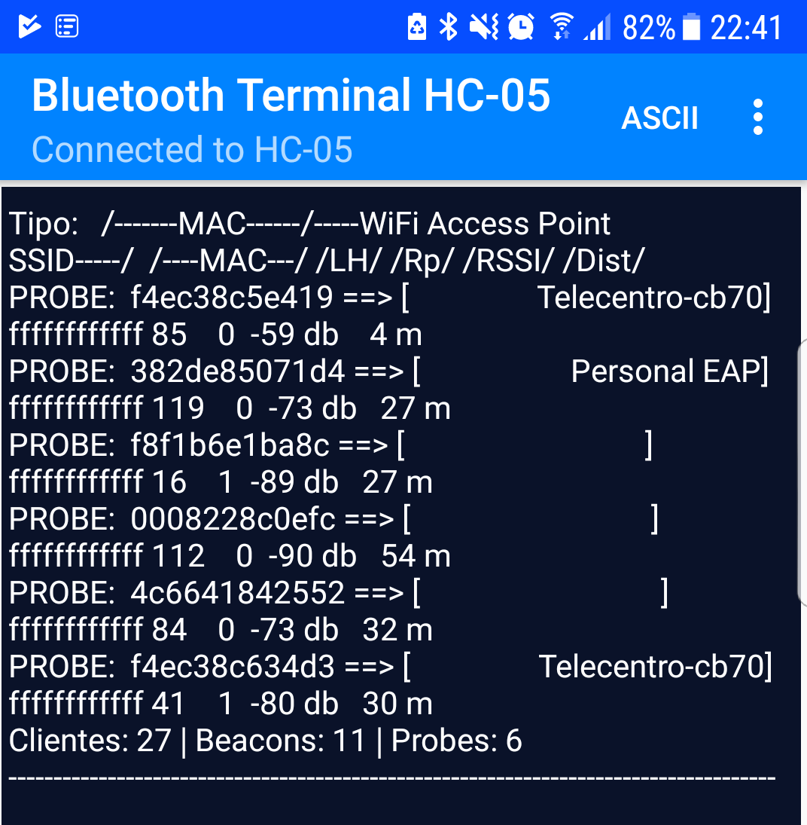
Pruebas de Transmisión Bluetooth
Comunicación del WiFi
HC05-HC06
Comunicación del WiFi + GPS

Slide 23
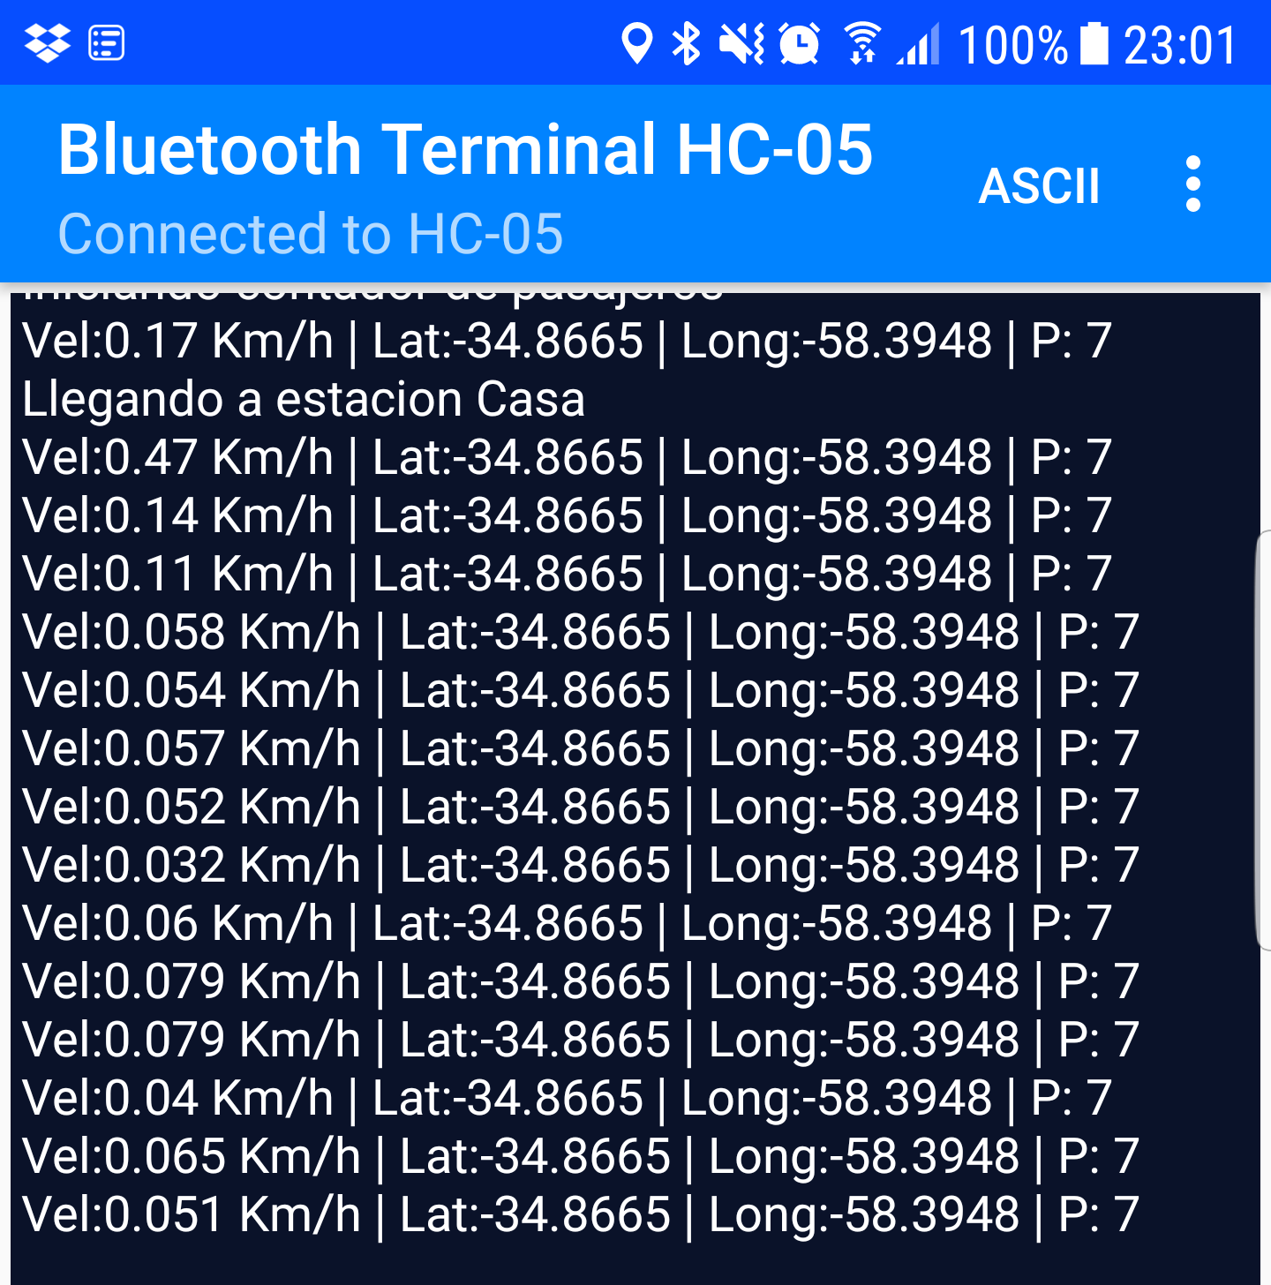
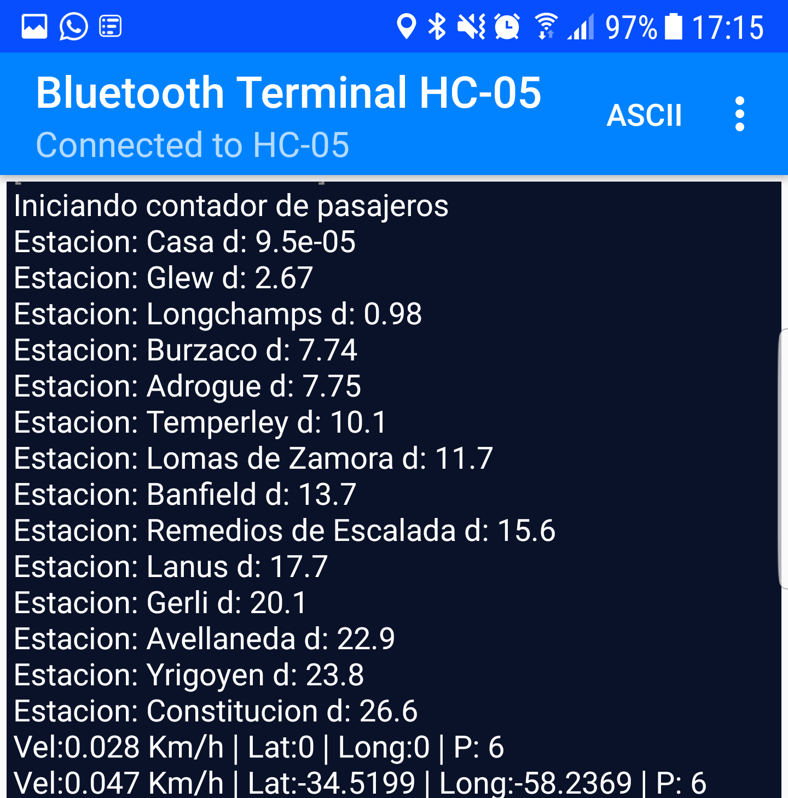
Pruebas de recepción del GPS
Prueba de coordenadas
Parseando NMEA se obtienen muchos datos
Prueba de distancia a estaciones

Slide 24
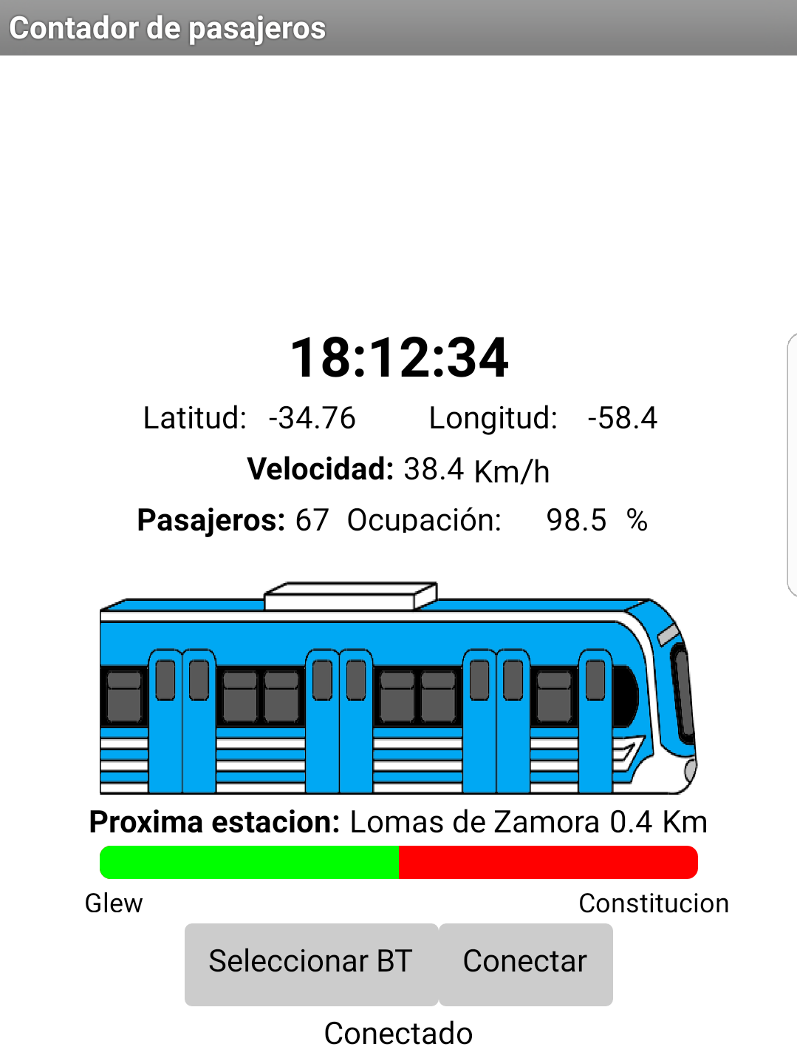
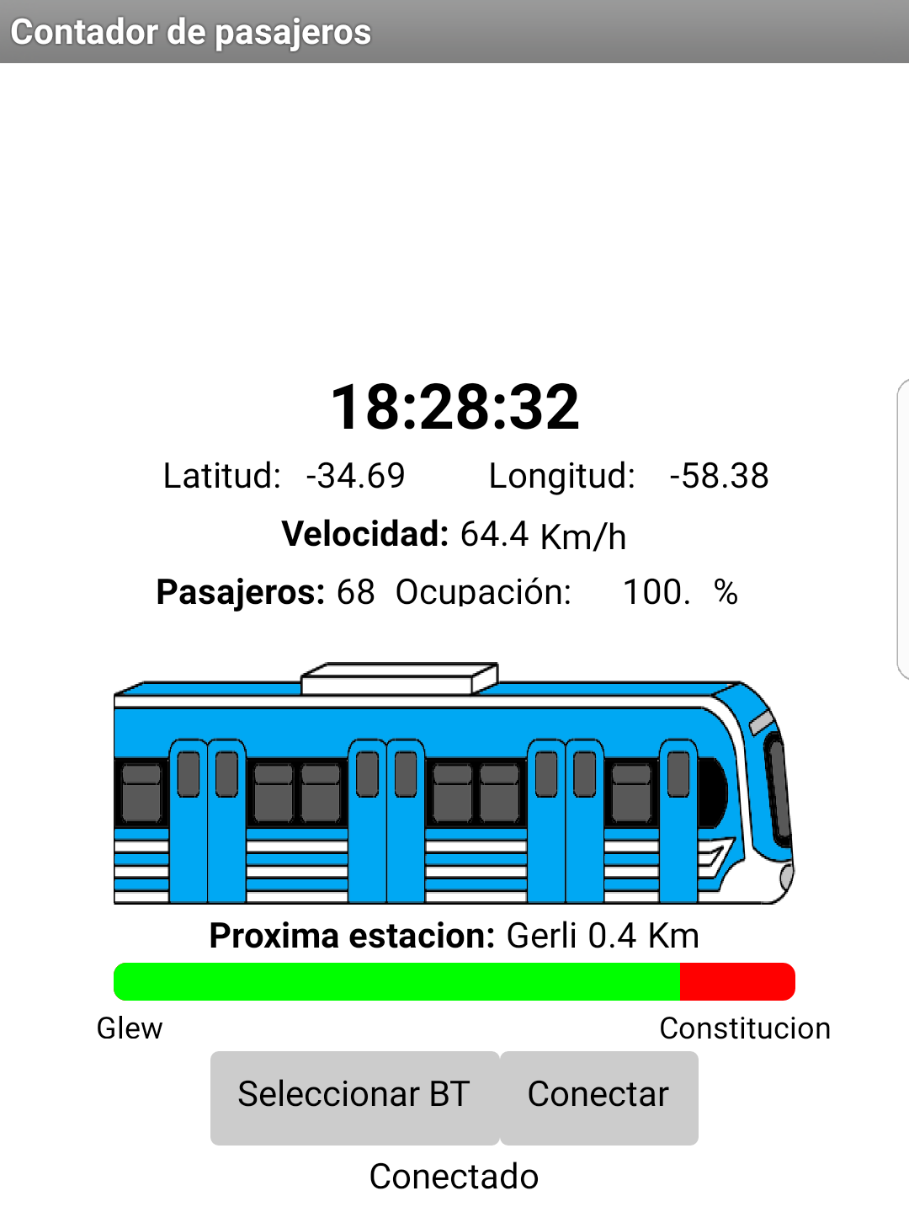
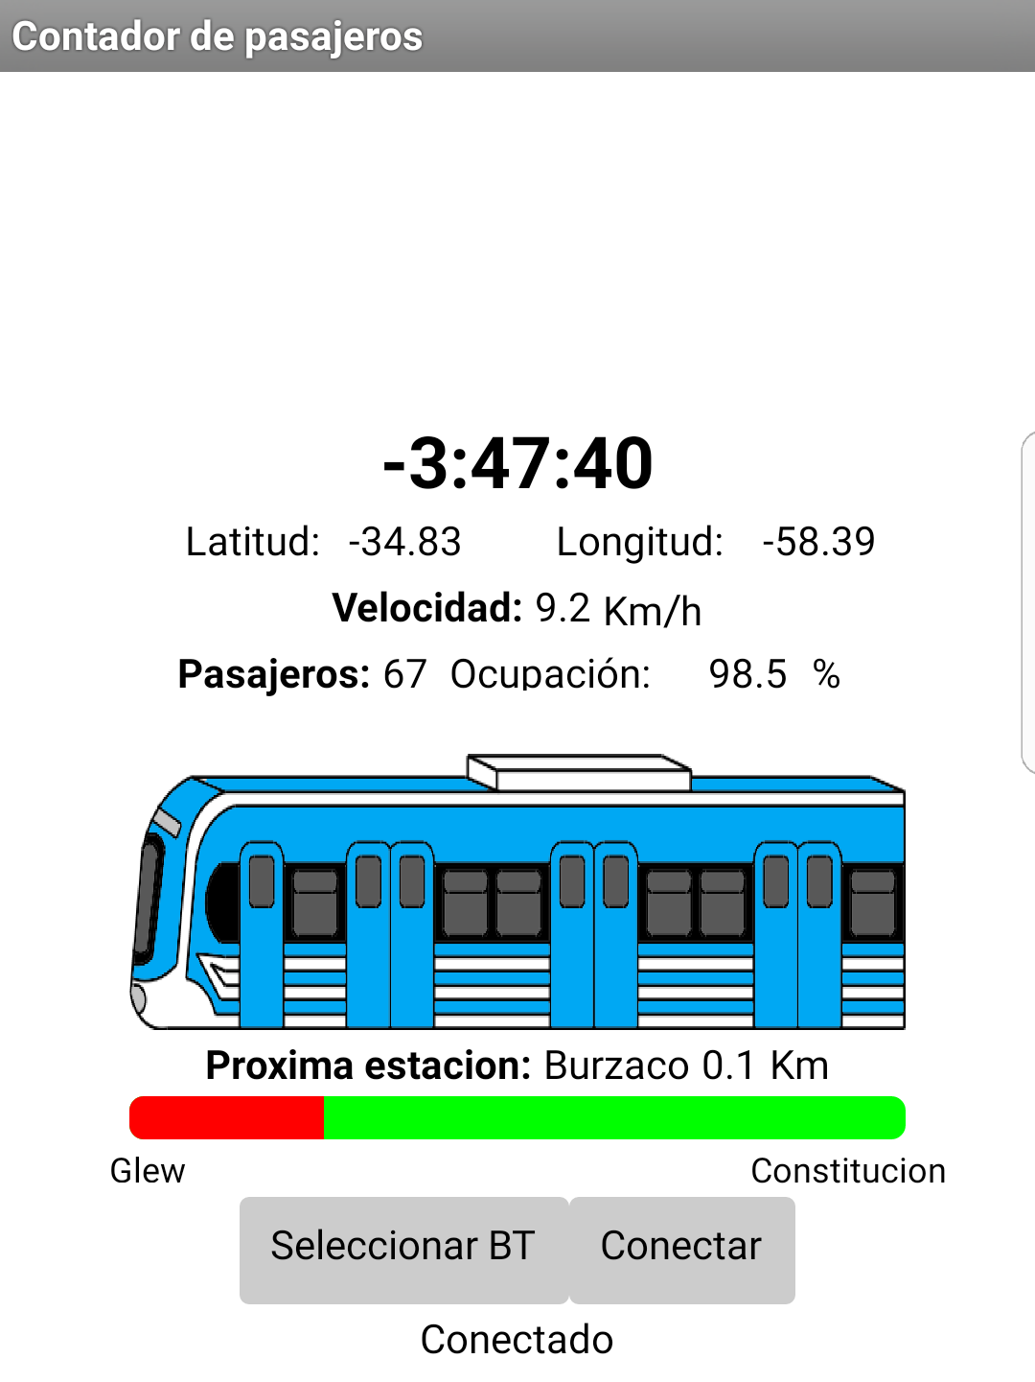
Prueba de aplicación móvil Android
21:47:40

Slide 25
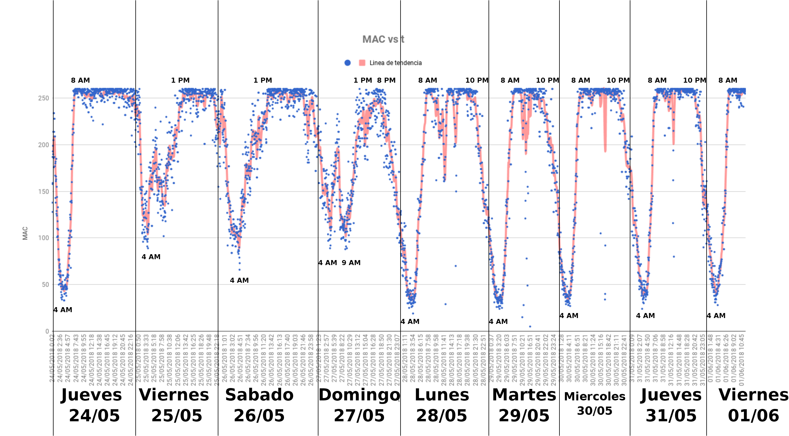
Prueba de contador en oficina SOFSE

Slide 26
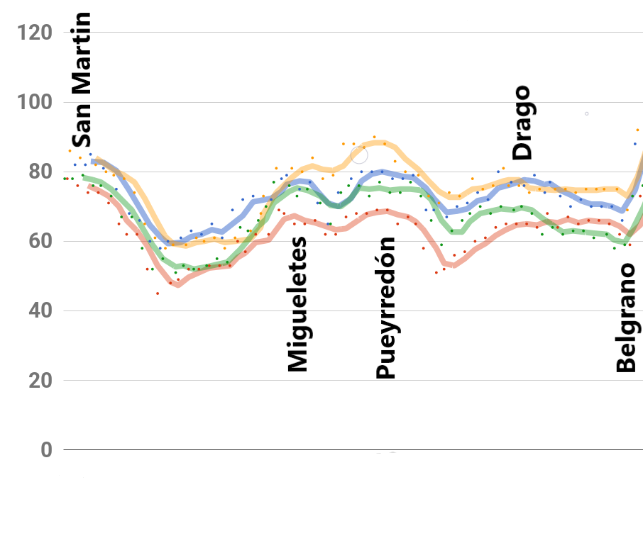
Prueba de 4 contadores en Línea Mitre

Slide 27
Conclusiones
06
Logros alcanzados – Mejoras posibles
Martín Nicolás Menéndez
Notes:
© Copyright Showeet.com

Slide 28


Logros alcanzados
Efectividad : 95%
+7 días
+13 días
Capacidad tecnológica:
350 pasajeros por vagón
¡Trenes Argentinos aceptó una prueba
piloto en la Línea Sarmiento en 2018!
Alcance : 25 metros
Probando actualmente en oficinas de SOFSE (Palermo)

Slide 29
Posibles aplicaciones
Detector de tramos de vías defectuosas.
Generar estadísticas de evasión en tiempo real.
Determinar el tiempo promedio entre estaciones.
Rediseñar las frecuencias de los trenes en base a los datos.
Cotizar los locales en los andenes en base al flujo peatonal.
Leer la marca del smartphone y censar el poder adquisitivo del área.

Slide 30
uchas
M
G
racias
Notes:
© Copyright Showeet.com

